Slide 1
федеральное государственное бюджетное образовательное учреждение
высшего образования «Казанский национальный исследовательский технический
университет им. А. Н. Туполева-КАИ»
Отделение СПО в ИКТЗИ (Колледж информационных технологий)
Тема дипломного проекта:
«Веб-сайт для фитнес-центра с использованием ИИ для консультации
и подбора персональных тренировок, а также составлением плана питания»
Выполнил: Галеев Р.А.
студент группы 4433
Руководитель дипломного проекта:
Григорьева И.В.
Казань 2025

Slide 2
Актуальность проекта
NeuroFit — это инновационная платформа для персонализированных тренировок и питания с использованием ИИ. Она помогает пользователям составлять оптимальные программы тренировок и рацион питания, учитывая их цели, уровень подготовки и предпочтения. Платформа поддерживает фитнес-экспертов, предоставляя им инструменты для создания и продвижения авторских тренировочных планов.

Slide 3
Цели и задачи дипломного проекта
Целью данного дипломного проекта стоит создание клиент-серверного приложения «NeuroFit»
Задачами являются: 1. исследование методов создания приложения;
2. разработка базы данных приложения;
3. Разработка ПО

Slide 4




Выбор средств реализации проекта
При разработке интерфейса: React
При разработке базы данных: Postgres
При разработке функционала: Python
Другие технологии и функции: Nginx

Slide 5
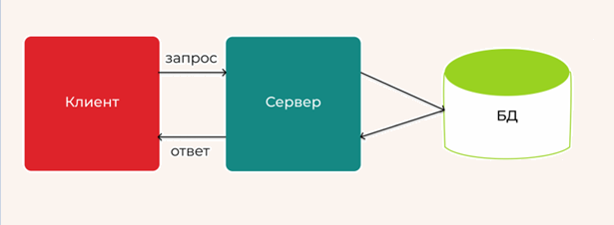
Архитектура приложения

Slide 6
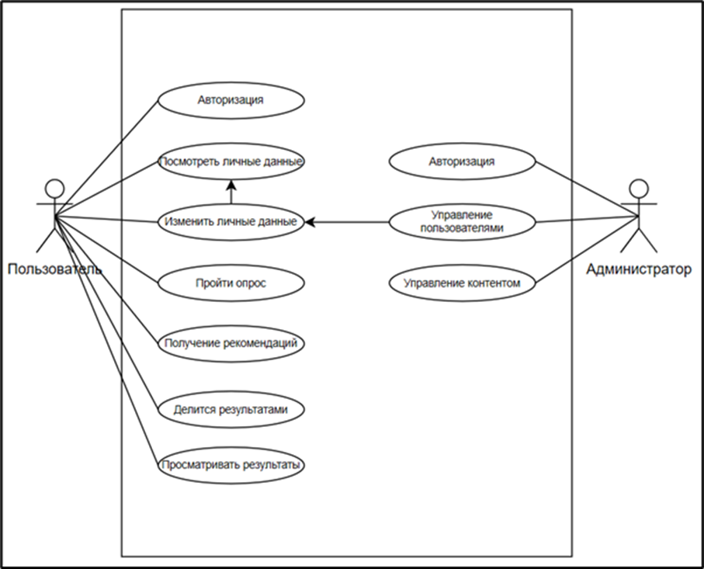
USE CASE

Slide 7
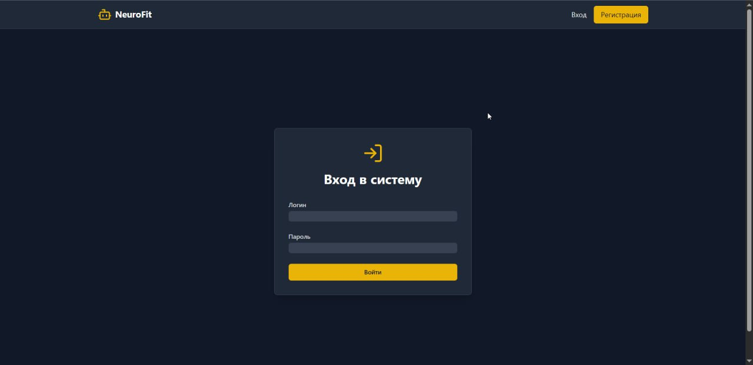
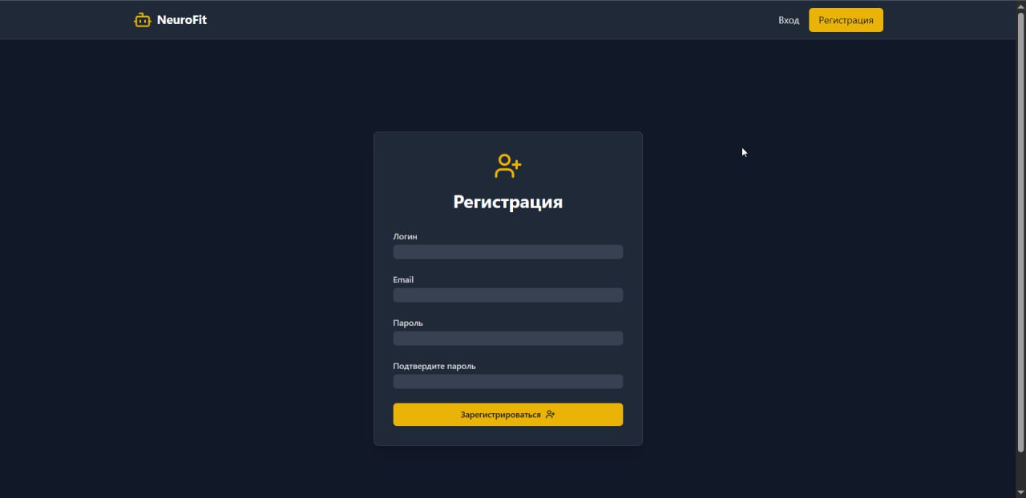
Демонстрация работоспособности
Пользователь
Авторизация
Регистрация

Slide 8
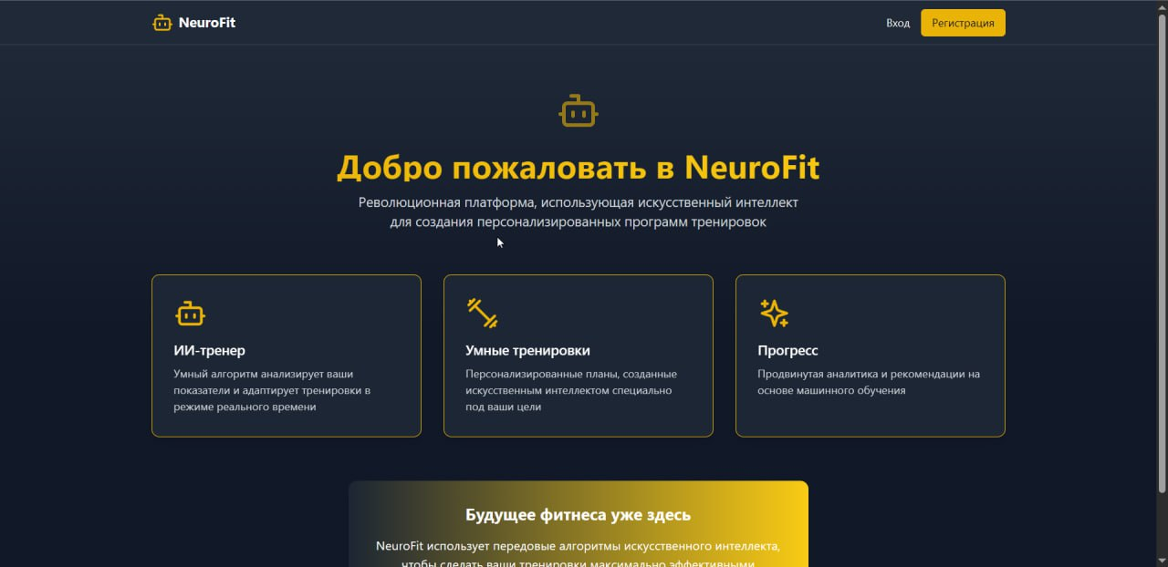
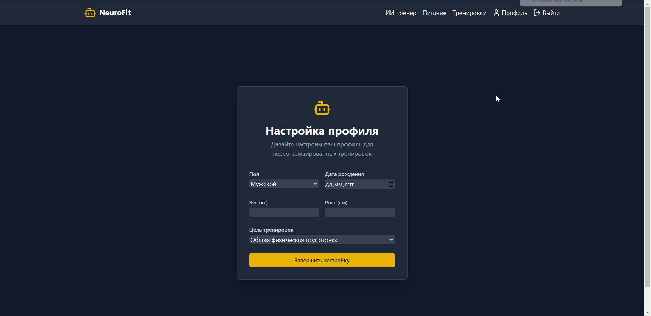
Демонстрация работоспособности
Пользователь
Главная страница
Настройка профиля

Slide 9
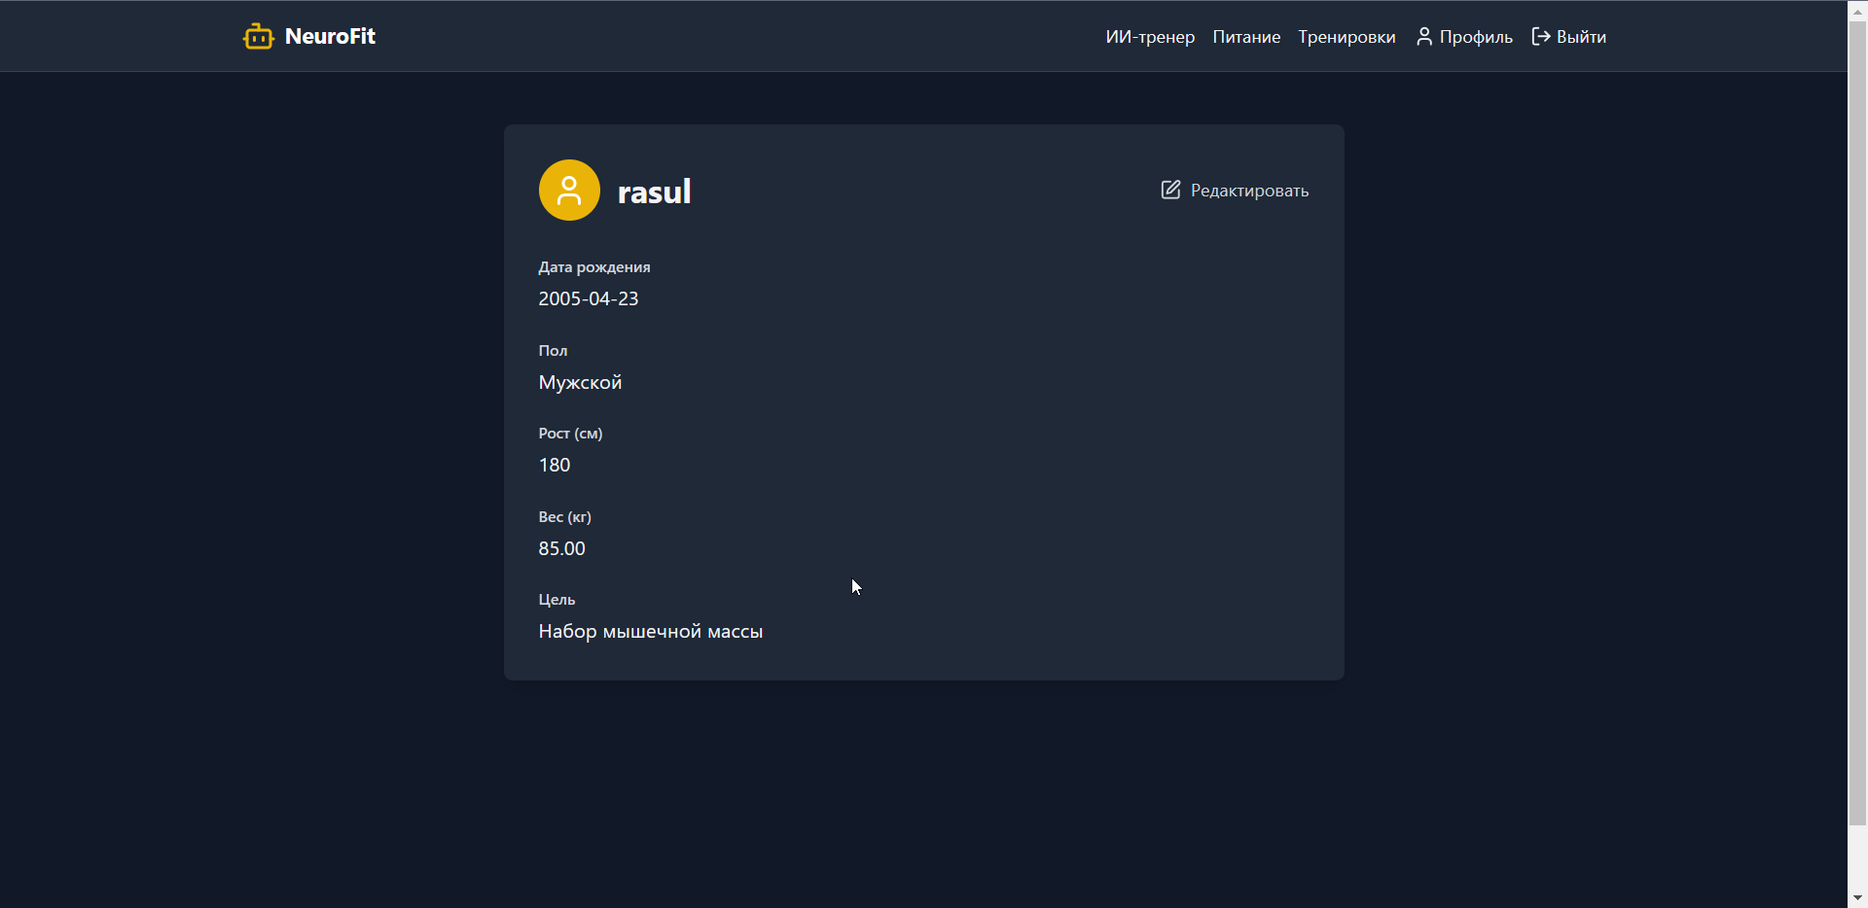
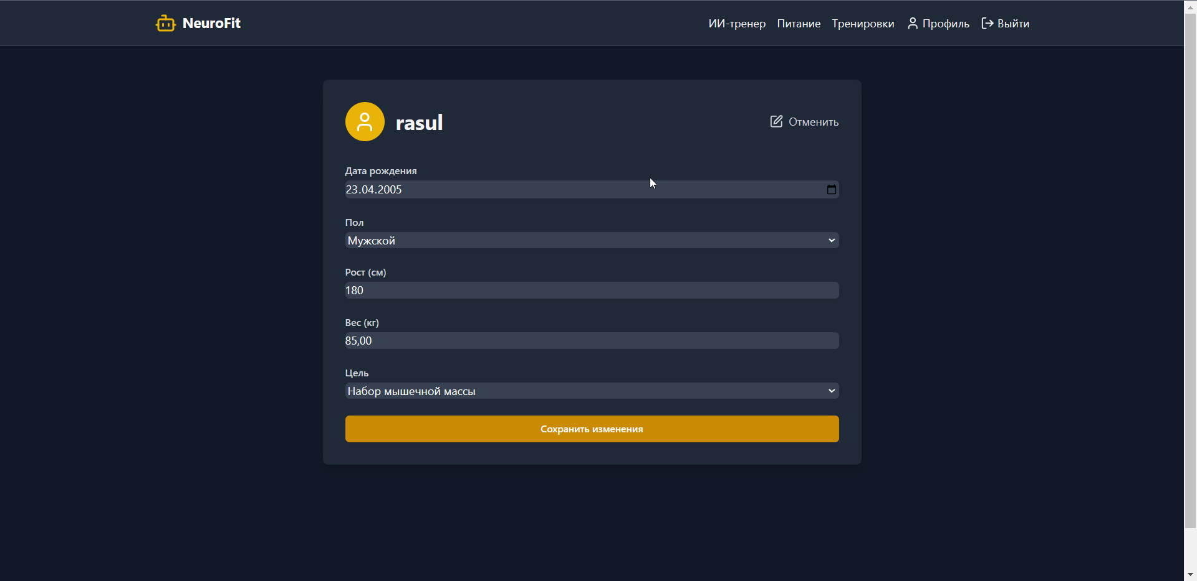
Демонстрация работоспособности
Пользователь
Профиль
Редактировать профиль

Slide 10
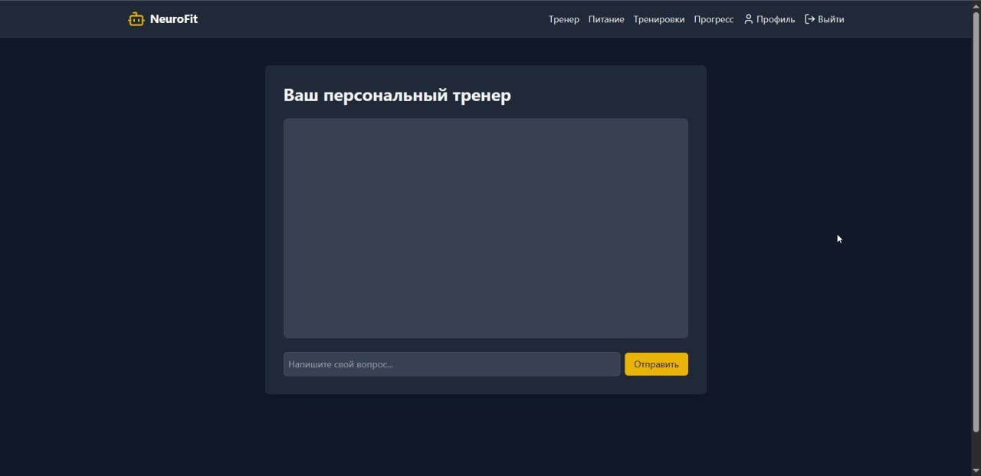
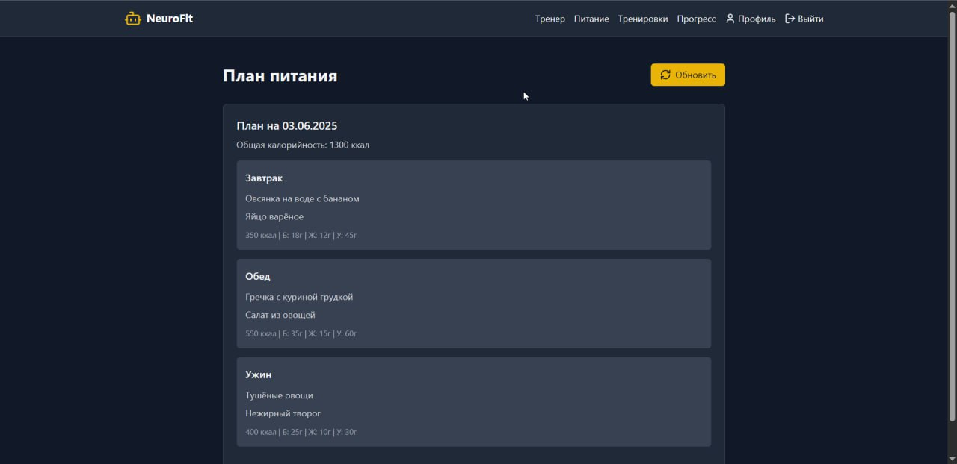
Демонстрация работоспособности
Пользователь
Чат с ИИ-тренером
Питание

Slide 11
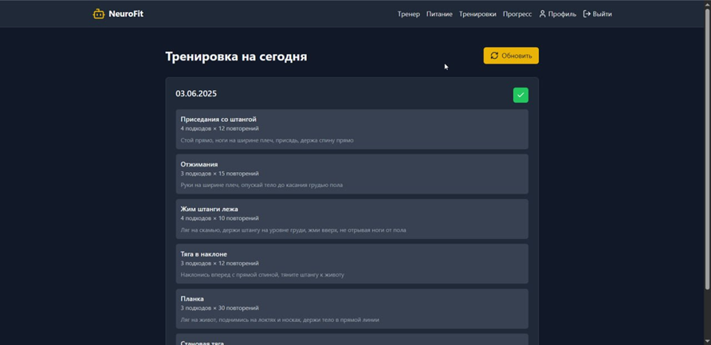
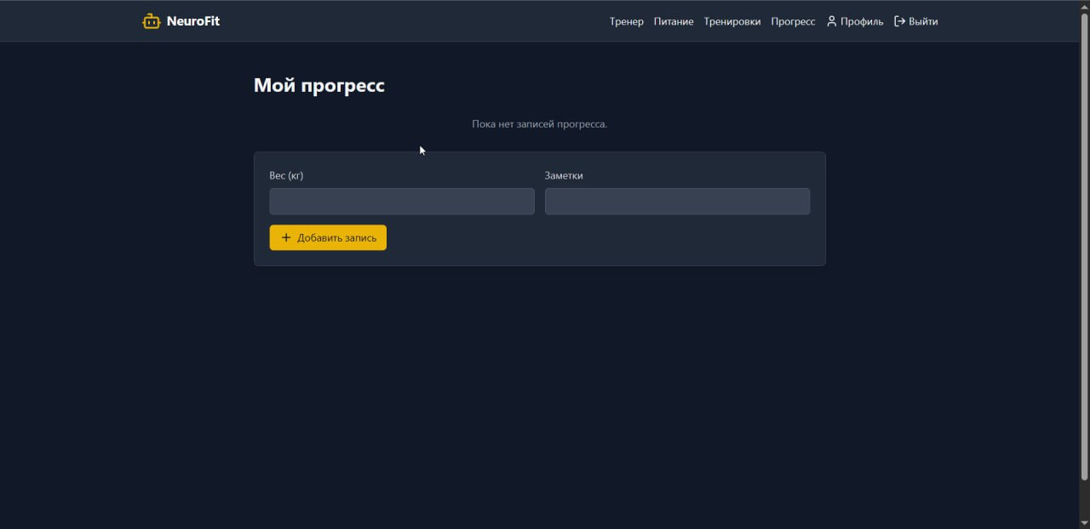
Демонстрация работоспособности
Пользователь
Тренировки
Прогресс

Slide 12
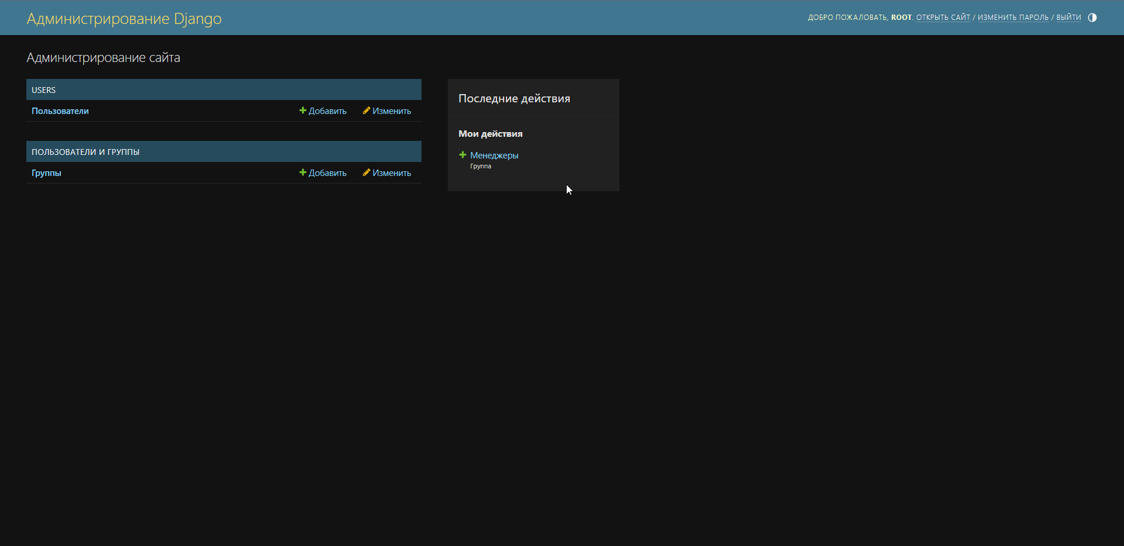
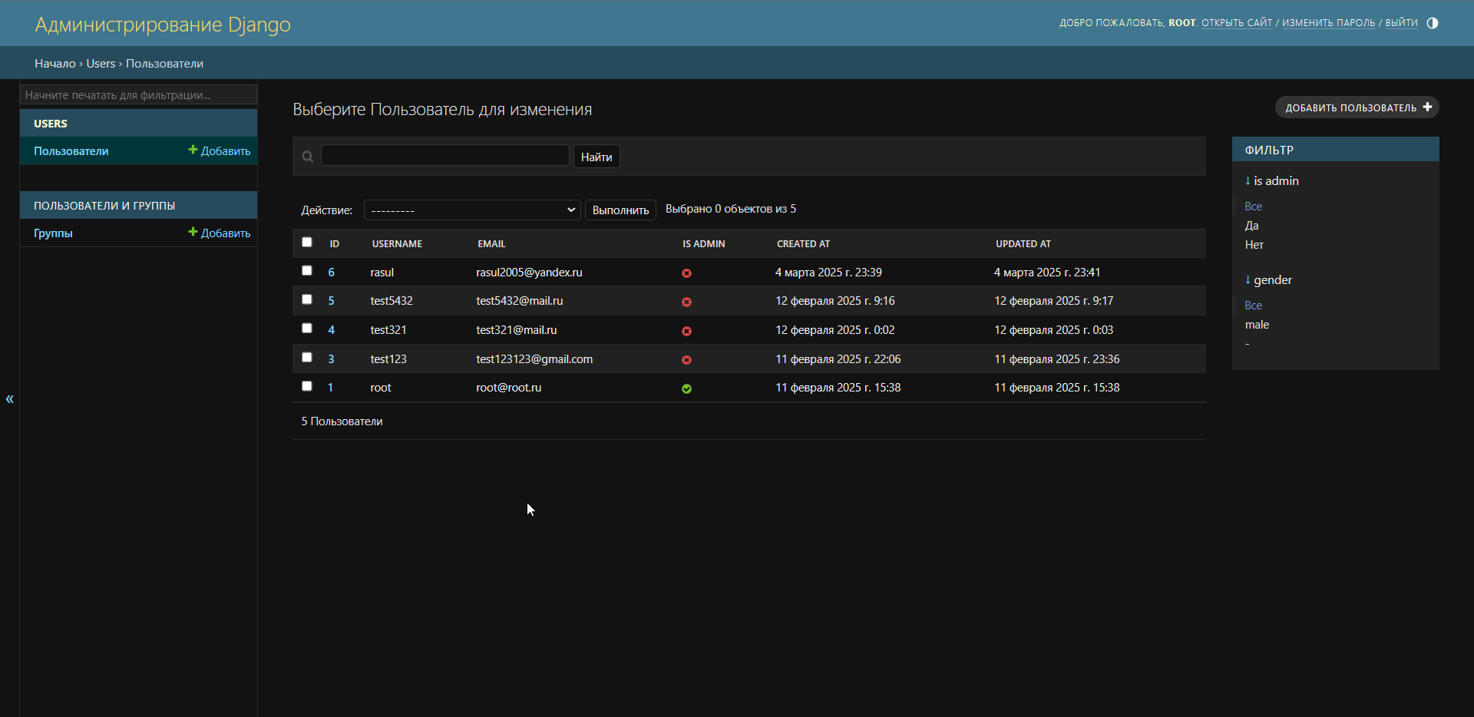
Демонстрация работоспособности
Администратор
Админ-панель
Пользователи

Slide 13
Заключение
В процессе проектирования дипломной работы было разработано клиент-серверное приложение для NeuroFit, обеспечивающее персонализированные тренировки и рекомендации по питанию. Приложение интегрирует ИИ-тренера, взаимодействует с клиентскими приложениями и обеспечивает удобный доступ к данным пользователей.

Slide 14

Узнать подробнее
GitHub

